Slide 1

仅供学习使用，严禁商用，侵权必究
「框架搭建系列」
复杂逻辑场景PPT模板
Framework Series: Complex Logic Construction PPT Template
汇报人：开悟思维
汇报时间：20xx.xx

Slide 2
本版配色说明
配色⑧：商务纯蓝色
“钛青浮幕影，钢灰溯光澜！”
升级：数据驱动的全域增长
深化：全域融合与体验升级
配色⑦
整合：全域数据资产化与智能中台
启动：系统化工具基础构建
01
03
深海蓝#1C4274
钢灰色
#A5A5A5
亮蓝色
#4E88D4
04
02

Slide 3
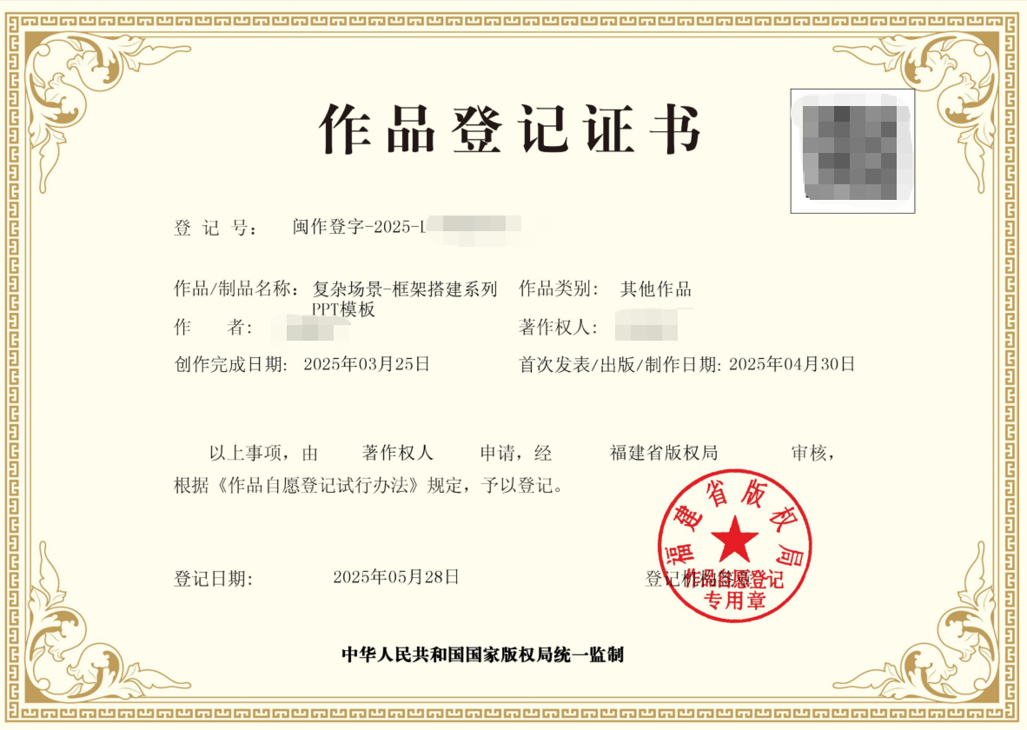
原创版权保护 侵权必究
本作品系开悟思维原创作品，已获国家版权局作品登记证书，仅供个人学习使用！

Slide 4

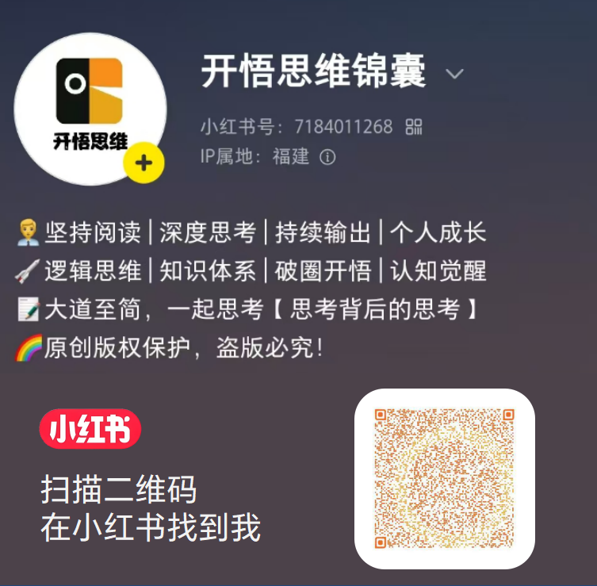
PPT模板使用过程中有任何问题
↓欢迎关注微信号，或小红书账号“开悟思维锦囊”↓

Slide 5
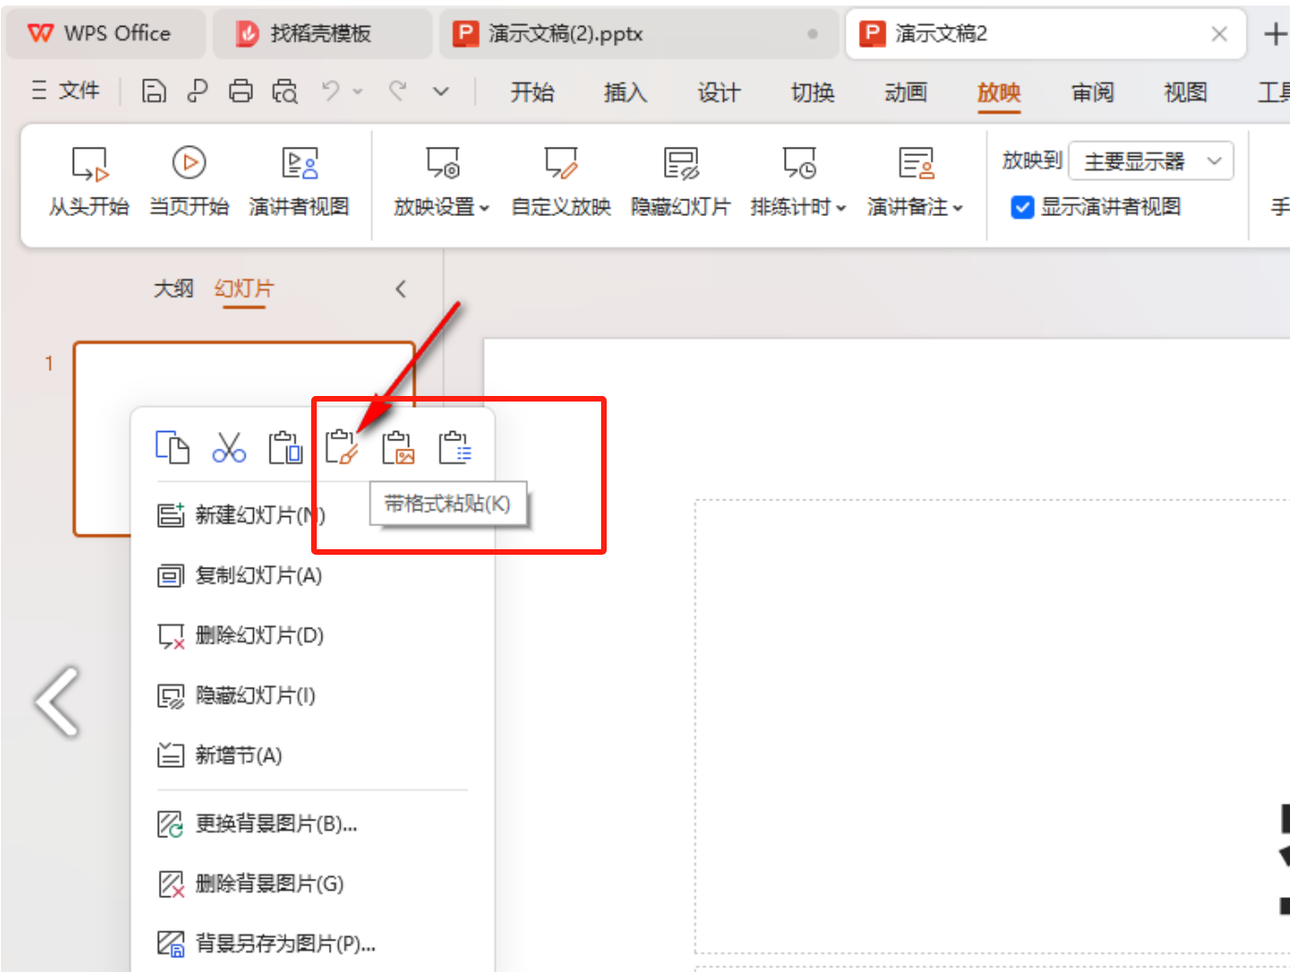
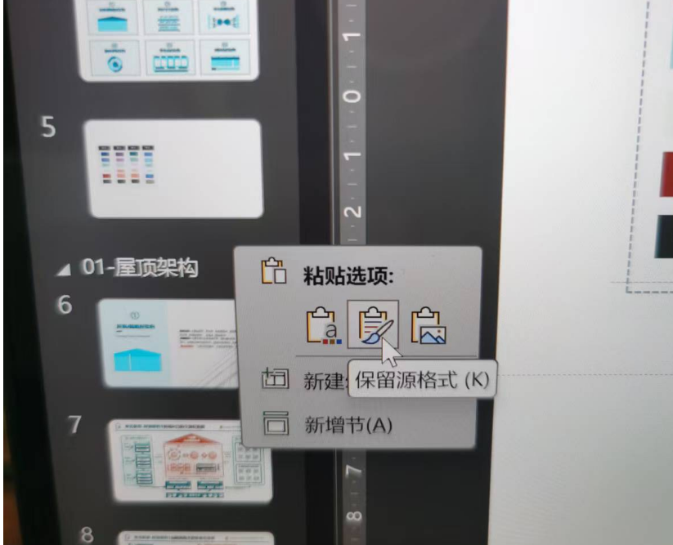
使用模板时：复制到自己PPT颜色变了怎么办？
WPS版本
office版本
复制PPT模板页面（也可多选页面），选择自己的PPT报告页面，右键点击选择“带格式粘贴”。
复制PPT模板页面（也可多选页面），选择自己的PPT报告页面，右键点击选择“保留原格式”。

Slide 6
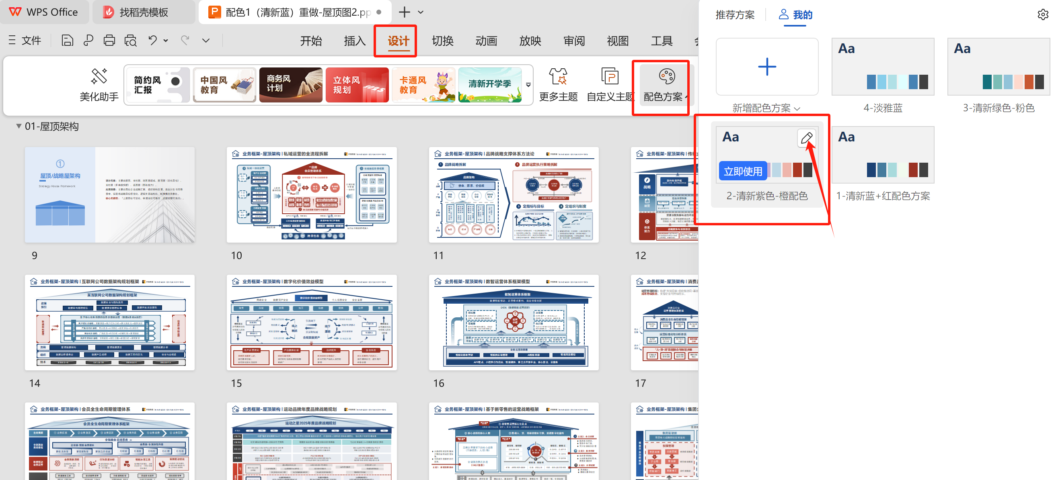
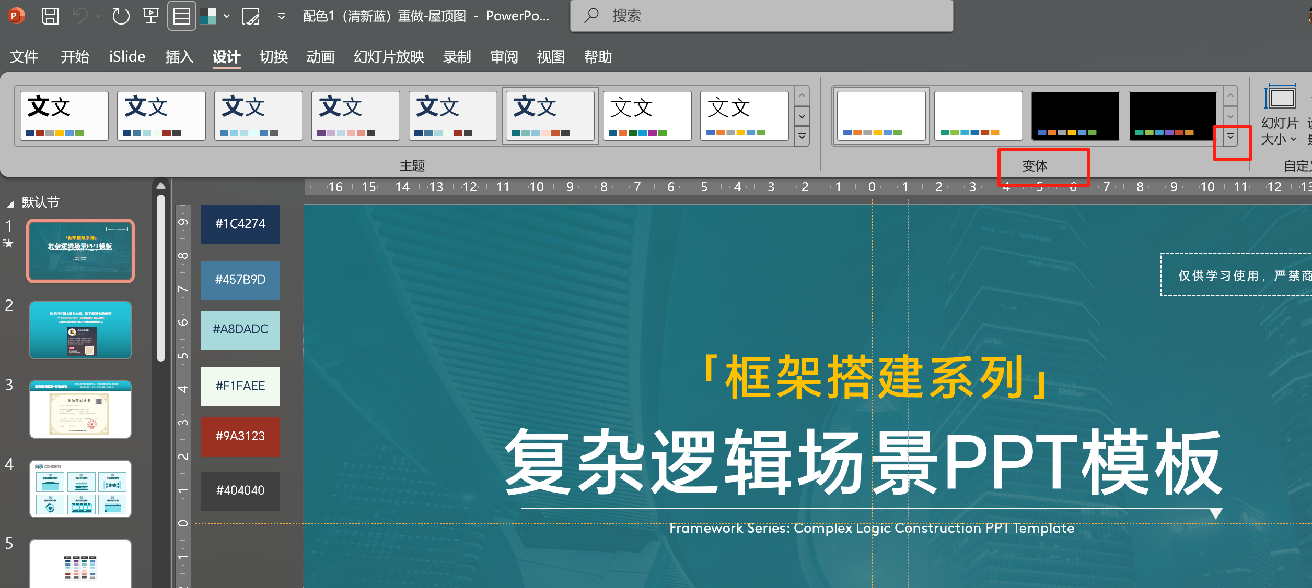
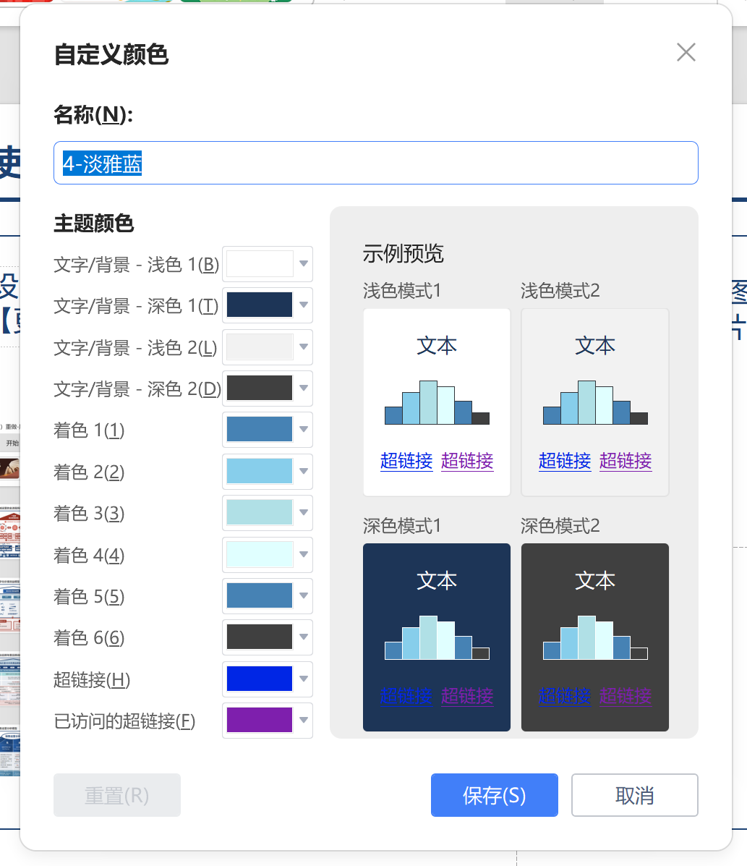
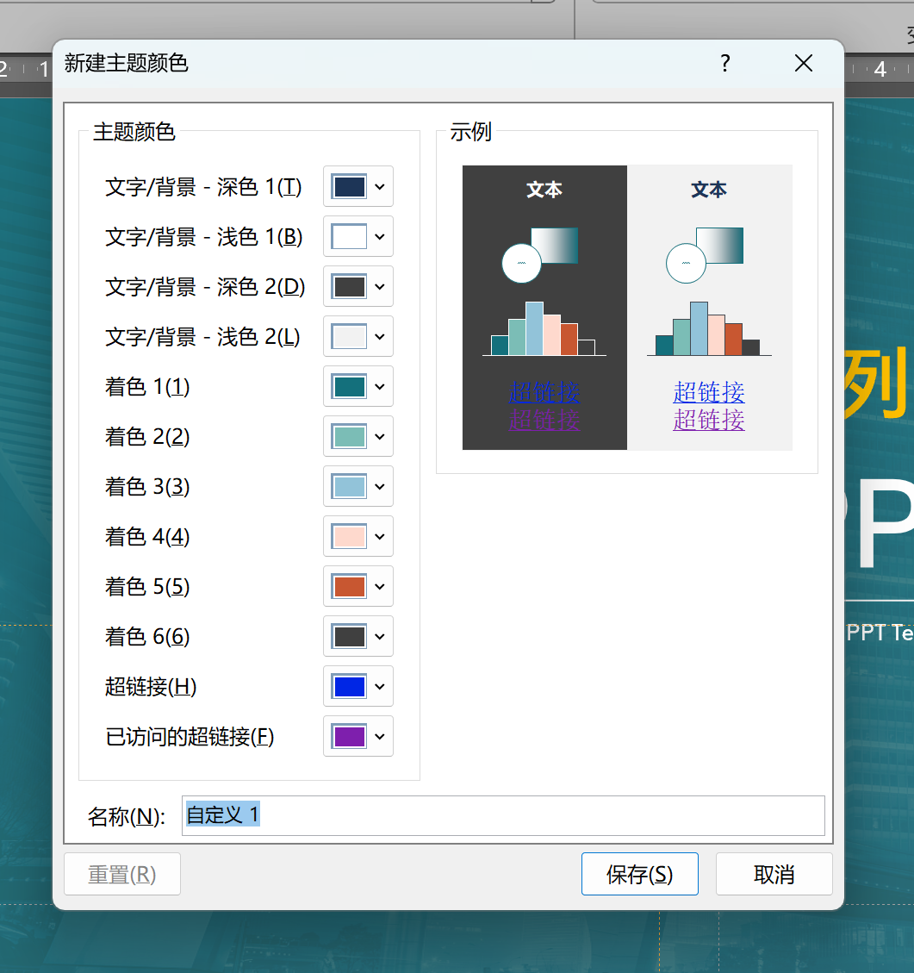
使用模板时：如何一键修改整套PPT的颜色？
WPS版本
office版本
① 点击【设计】选项卡，选择【配色方案】选项，选择【更多配色方案】，里面有本模板已经设定好的多种配色。点击【使用】即可一键全部替换。选择【自定义】也可配置自己的常用色。
① 点击【设计】选项卡，找到【变体】选择【颜色】选项，里面有本模板已经设定好的多种配色。点击其中一种颜色即可一键全部替换。选择【自定义】也可配置自己的颜色。

Slide 7
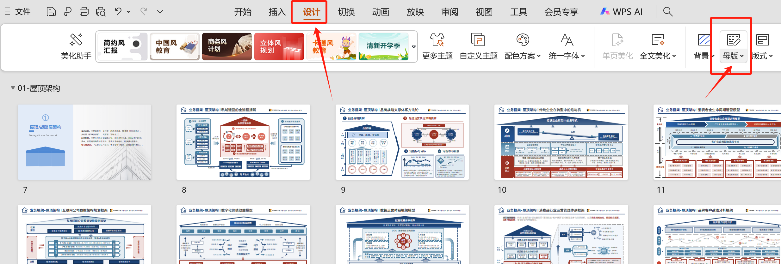
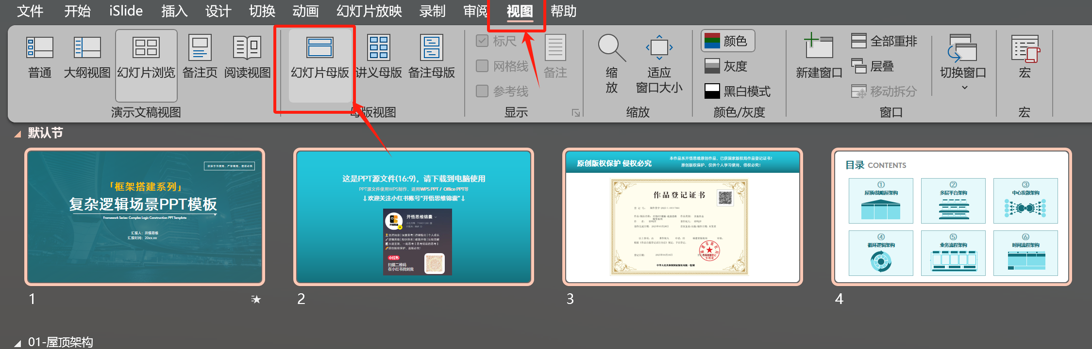
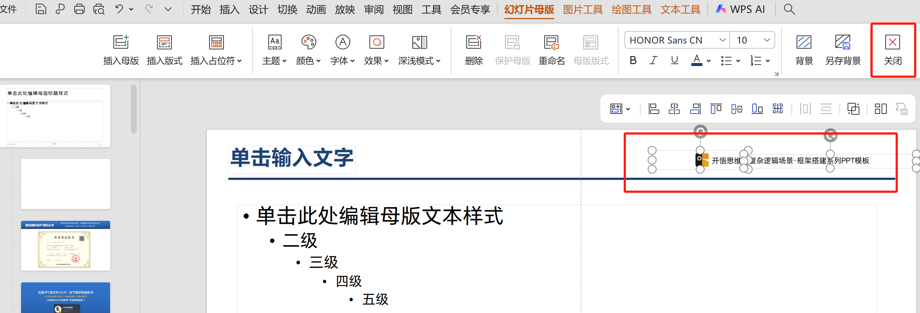
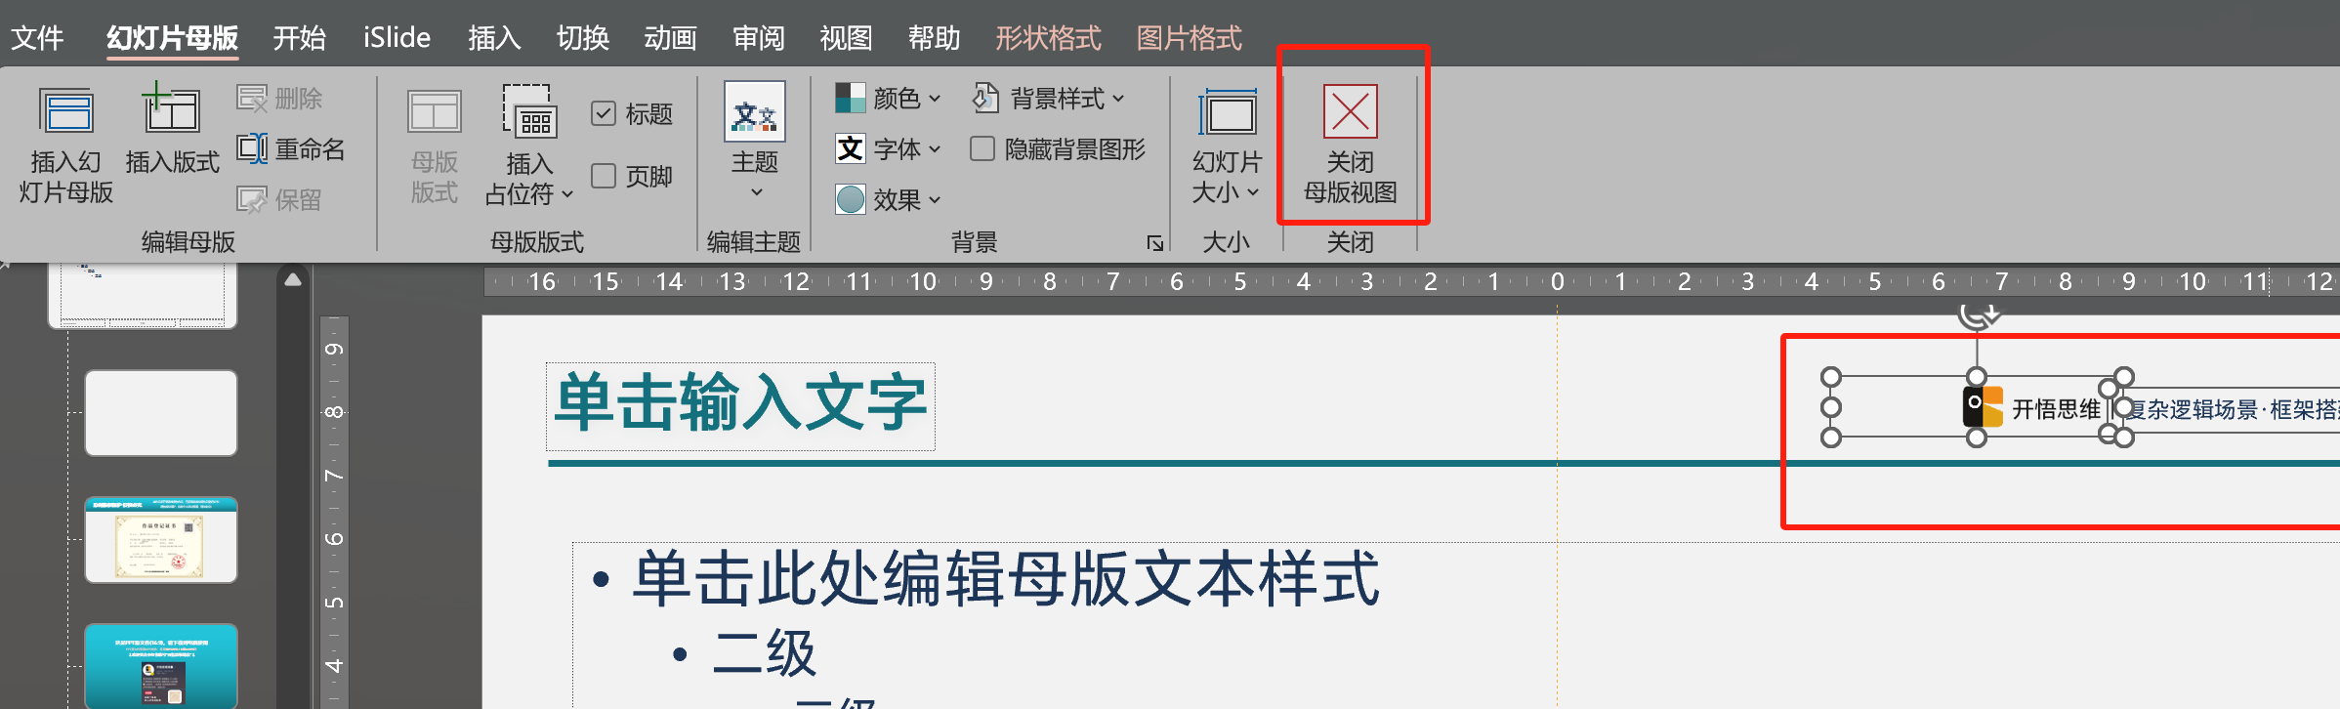
使用模板时：如何一键去除右上角的logo？
WPS版本
office版本
① 点击【设计】选项卡，选择【母版】选项，进入母版视图。② 进入母版视图后，右击logo选择删除，点击【关闭】幻灯片母版视图即可。
① 点击【试图】选项卡，选择【幻灯片母版】选项，进入母版视图。② 进入母版视图后，右击logo选择删除，点击【关闭】幻灯片母版视图即可。

Slide 8

目录
CONTENTS
①
②
③
屋顶/战略屋架构
多层平台架构
中心发散架构
④
⑤
⑥
循环逻辑架构
业务流程架构
时间流程架构

Slide 9

①
屋顶/战略屋架构
设计元素：主要由屋顶、支柱层、地基层组成，屋顶层（量化目标）、支柱层（多维度拆解）、底基层（基础能力）。
应用场景：主要应用在企业战略汇报、组织架构变革、商业计划书等场景中，实现将战略目标视觉化、逻辑关系结构化，抽象概念具象化。
核心关键词：「上层目标可量化、中层支柱可操作、底层保障可执行」。
Strategy House Framework

Slide 10








业务框架-屋顶架构 | 数智驱动的数字化转型架构
复杂逻辑场景·框架搭建系列PPT模板
”一核两翼“
“左翼”
“一核”引领
“右翼”
对应“战略决策平台”，作为统一入口和决策中心
① 战略执行体系
② 运营支撑平台
将战略目标分解为可执行计划，建立监控评估机制，驱动组织协同，确保战略逐级落地与动态校准。
战略定位与方向指引
通过流程标准化、绩效量化、风险管控与资源优化，构建高效稳定的运营保障体系，支撑业务持续运行。
信息整合与决策协同
在运营支撑平台中体现为“流程管理、绩效管理、风险控制、资源调度”四个支柱支撑
A-I-S-A-S用户精细运营策略
O-S-M产品生命周期增长路径
F-A-C-T+内容运营生态轴的场景运营
”四柱支撑“
1
流程管理支撑
2
绩效管理支撑
3
风险控制支撑
4
资源调度支撑
以标准化与协同为核心，通过梳理、设计、优化关键业务流程，明确权责与节点，消除冗余与断点，提升整体运营效率与服务质量。
以目标与结果为导向，建立覆盖组织、团队、个人的多层次绩效指标体系，通过目标设定、过程跟踪，驱动实现持续改进与价值创造。
以预防与韧性为重点，系统识别、评估、监控运营过程中的内外部风险，建立预警机制与应对预案，保障运营安全，增强组织抵御能力。
以优化与动态配置为手段，统筹协调人力、资金、物资、数据、技术等关键资源，最大化资源利用效率，支撑业务敏捷响应与稳定供给。
”底层支撑“
战略解码
目标传导
业务流程
协同优化
数据治理
决策支持
组织赋能
人才发展
创新孵化
变革推动
运营监控
持续改进
底层支撑的”经营管理中枢“，共同构成从“战略→执行→运营→优化”的完整经营管理闭环

Slide 11

业务框架-屋顶架构 | 数智驱动的数字化转型架构
复杂逻辑场景·框架搭建系列PPT模板
”一核两翼“
“左翼”
“一核”引领
“右翼”
对应“战略决策平台”，作为统一入口和决策中心
① 战略执行体系
② 运营支撑平台
将战略目标分解为可执行计划，建立监控评估机制，驱动组织协同，确保战略逐级落地与动态校准。
战略定位与方向指引
通过流程标准化、绩效量化、风险管控与资源优化，构建高效稳定的运营保障体系，支撑业务持续运行。
信息整合与决策协同
在运营支撑平台中体现为“流程管理、绩效管理、风险控制、资源调度”四个支柱支撑
A-I-S-A-S用户精细运营策略
O-S-M产品生命周期增长路径
F-A-C-T+内容运营生态轴的场景运营
”四柱支撑“
1
流程管理支撑
2
绩效管理支撑
3
风险控制支撑
4
资源调度支撑
以标准化与协同为核心，通过梳理、设计、优化关键业务流程，明确权责与节点，消除冗余与断点，提升整体运营效率与服务质量。
以目标与结果为导向，建立覆盖组织、团队、个人的多层次绩效指标体系，通过目标设定、过程跟踪，驱动实现持续改进与价值创造。
以预防与韧性为重点，系统识别、评估、监控运营过程中的内外部风险，建立预警机制与应对预案，保障运营安全，增强组织抵御能力。
以优化与动态配置为手段，统筹协调人力、资金、物资、数据、技术等关键资源，最大化资源利用效率，支撑业务敏捷响应与稳定供给。
”底层支撑“
战略解码
目标传导
业务流程
协同优化
数据治理
决策支持
组织赋能
人才发展
创新孵化
变革推动
运营监控
持续改进
另一个配色效果供选择，删除本框即可！
本页不计入页面数量
底层支撑的”经营管理中枢“，共同构成从“战略→执行→运营→优化”的完整经营管理闭环

Slide 12

业务框架-屋顶架构 | 数智驱动的数字化转型架构
复杂逻辑场景·框架搭建系列PPT模板
”一核两翼“
“一核”引领
对应“战略决策平台”，作为统一入口和决策中心
左翼展开
右翼展开
① 战略执行体系
② 运营支撑平台
将战略目标分解为可执行计划，建立监控评估机制，驱动组织协同，确保战略逐级落地与动态校准。
战略定位与方向指引
通过流程标准化、绩效量化、风险管控与资源优化，构建高效稳定的运营保障体系，支撑业务持续运行。
信息整合与决策协同
在运营支撑平台中体现为“流程管理、绩效管理、风险控制、资源调度”四个支柱支撑
A-I-S-A-S用户精细运营策略
O-S-M产品生命周期增长路径
F-A-C-T+内容运营生态轴的场景运营
”四柱支撑“
1
流程管理支撑
2
绩效管理支撑
3
风险控制支撑
4
资源调度支撑
以标准化与协同为核心，通过梳理、设计、优化关键业务流程，明确权责与节点，消除冗余与断点，提升整体运营效率与服务质量。
以目标与结果为导向，建立覆盖组织、团队、个人的多层次绩效指标体系，通过目标设定、过程跟踪，驱动实现持续改进与价值创造。
以预防与韧性为重点，系统识别、评估、监控运营过程中的内外部风险，建立预警机制与应对预案，保障运营安全，增强组织抵御能力。
以优化与动态配置为手段，统筹协调人力、资金、物资、数据、技术等关键资源，最大化资源利用效率，支撑业务敏捷响应与稳定供给。
”底层支撑“
战略解码
目标传导
业务流程
协同优化
数据治理
决策支持
组织赋能
人才发展
创新孵化
变革推动
运营监控
持续改进
另一个配色效果供选择，删除本框即可！
本页不计入页面数量
底层支撑的”经营管理中枢“，共同构成从“战略→执行→运营→优化”的完整经营管理闭环

Slide 13
业务框架-屋顶架构 | 企业经营管理标杆模式架构
复杂逻辑场景·框架搭建系列PPT模板
“一站式”企业经营管理标杆模式
系统设计：全领域统筹，推动规模扩张到质量效益升级，构建跨部门协同、全流程贯通的企业运营体系
使命驱动
团队协同
智慧运营
生态共建
价值创造
企业价值
管理支持
数据采集
业务场景
阶段衔接
文化践行
共享共建
决策支持
成长平台
能力适配
全方位引领
全员化参与
全数据赋能
全要素融合
全周期覆盖
打造员工可参与、文化能共鸣的
组织凝聚力场域
构建员工与企业共同成长的
学习型发展共同体
打造需求可感知、服务可触达的
智慧运营中枢
塑造战略、执行、文化、协同发展的
多维商业生态
实现运营创新与人才深度融合的
企业成长模式
五位一体系统推进，努力实现五个升级，积极构建具有行业标杆作用和竞争优势的企业管理模式

Slide 14



业务框架-屋顶架构 |“一体两翼四柱”运营提升工程
复杂逻辑场景·框架搭建系列PPT模板
“左翼”
+
“一体”
+
“右翼”
高效流程优化（引擎工程）
运营效能提升工程
创新技术赋能（加速工程）
”第一支柱：筑基“
”第二支柱：提效“
构建"一体两翼四柱"的数字化转型战略
”第三支柱：固本“
”第四支柱：拓新“
核心举措
核心举措
核心举措
核心举措
标准化体
系筑基
精益运营贯通管理
数据驱动文化培育
智能技术场景融合
专业化人
才梯队
流程优化与自动化
知识沉淀与复用
平台化生态构建
规范化制
度保障
持续改进闭环机制
跨部门协同赋能
前瞻能力孵化布局
①
②
③
④
v
流程周期缩短，运营成本降低
预期效果
决策智能化，业务响应敏捷

Slide 15


业务框架-屋顶架构 | 数字化平台赋能从获客到经营
复杂逻辑场景·框架搭建系列PPT模板
①营销员视角旅程
② 客户平台视角旅程
营销端（B ）→ 客户端（C）
客户经营漏斗
潜客获取缘故获客
潜客触达
树立品牌引流拓客
梳理代理人客户经营标准动作，端到端提升代理人从获客到经营的能力，全面释放和提升代理人产能。
厘清客户数字化矩阵功能与价值定位，通过引流/获客/黏客/转化等方式，丰富数据获取并赋能客户经营旅程。
建立关系需求沟通
潜客经营
用户洞察线上服务
定制方案面谈签单
潜客转化
加速转化线上签单
代理人平台
客户经营平台
客户关怀售后服务
提供服务个性推送
客户留存
长期维护深耕价值
长期追踪客户洞察
加保
转介
不是为了数字化而数字化，是为了提升效率，服务好客户
— 应该适当地做一些减法，了解并聚焦那些能最好地提升客户体验的举措，把力气花在刀刃上！—

Slide 16







业务框架-屋顶架构 | 新能源汽车用户体系分析
复杂逻辑场景·框架搭建系列PPT模板
服务
产品
社区
高端智能电动汽车
科技打造多重感官体验
NIO Power
NIO Service
NIO House 线下愉悦生活社区
NIO App 线上多元服务社区
NIO Life 品牌创意衍生精品
可充可换可升级的全场景补能
一站式用车服务体验
品牌基因
“有想法、有品味、靠谱的朋友”
0
① 研发
② 供应链
③ 质量
④ 营销
⑤ 售后
围绕核心技术全栈自研以及关注用户直接感知的科技
部分核心零部件自主生产，为用户生产一流的整车和动力系统
产品开发、合作伙伴、制造、售后和服务五大支柱搭建横向拉通用户旅程和质量体系
不同于传统广告投放，通过服务用户形成口碑营销，驱动涟漪效应
为用户提供一站式的综合服务保障

Slide 17
业务框架-屋顶架构 | 私域运营的全流程拆解
复杂逻辑场景·框架搭建系列PPT模板
私域一体化运营
**品牌
会员管理体系
全域连接场景拓展
4
3
客户分层运营
公域流量引流至私域
客户
识别
1
新零售模型下会员体系框架
划分用户等级
短视频广告
小红书种草
直播间引流
差异化运营
货品供给
购买
场景
公域全域全渠道
一体运营
人货场
精准匹配
人货
场
全员
生态
全渠道整合
内容与活动
SEO
优化
电商平台硬广
门店活动物料
内容
矩阵
社群打卡
物流送达
人货匹配
会员福利
私域渠道
企微
社群
品牌
APP
微信
小程序
平台合作：通过抖音、天猫品牌号等公域入口吸引泛流量。
公域渠道
完美日记
私域渠道
公域渠道
定制化商品与动态供给
微信
公众号
线下
导流
VIP专
属运营
IP联动：联合头部主播/KOL打造爆款，引导用户跳转私域。
口碑裂变传播
钩子
引流品
会员专属产品
AI动态选品
用户
裂变
话题挑战
2
会员的深度连接与价值沉淀
老荐新奖励
客户 识别
策略输出
数据输入
服务输出
节假日契合品
公域
爆款
双11限量礼盒
发起盲盒开箱
CRM&精准营销系统
数据中台与CDP系统
360画像
RFM模型
产品推荐
全域数据
行为分析
服务输出
数据互通
站内站外数据持续接入
航空
公司
LV
联名
招商
银行
山姆会员
跨界生态
五星酒店
大众点评
加油站
高端会所

Slide 18








业务框架-屋顶架构 | 消费品行业运营管理体系框架
复杂逻辑场景·框架搭建系列PPT模板
运营管理目标：构建“市场洞察-供应链协同-渠道增效-客户运营”的全链路数字化管理体系，实现需求精准响应、资源动态配置、成本持续优化，支撑企业可持续增长。
人均销量提升
销售GMV提升
平均客单价提升
消费品行业
运营管理体系框架
收入
策略
高毛利SKU占比增加
价格策略优化
拓展新区域/渠道
新产品增长趋势
消费品全生命周期管理
市场需求
分析
产品生命周期管理
渠道效能
分析
客户价值
分层
生产成本降低
物流成本
原料采购成本
需求洞察
成本
控制点
库存成本
生产效率
运营标准化与分析体系
供应链成本管控
人效比
职能调整并岗
供应链
效率分析
服务满意
度分析
客户运营
分析
销售效能
分析
技术提效
“人-货-场”数据融合与智能决策
营销费用管控
广告投放ROI：精准投放（DMP人群定向）、效果归因分析；
促销费用：档期活动GMV/费用比、满减券核销率。
费用
打通业务
数据链
动态定价
策略体系
促销资源
智能分配
精准营销
触达
渠道返点与佣金：分级渠道激励政策（如KA客户阶梯返利）;
终端陈列费：高效陈列位利用率（如黄金货架坪效）。
渠道费用管控

Slide 19




业务框架-屋顶架构 | 品牌战略支撑体系方法论
复杂逻辑场景·框架搭建系列PPT模板
1
品牌战略拆解
2
品牌运营执行策略拆解
品牌运营的增长飞轮
品牌架构
三位一体
体系搭建
公域场景化
私域差异化
会员的深度运营
S
战略
使命、愿景、价值观
会员体系化建设
全渠道协同的运营
One ID
场连接
P
产品
消费者统一体验
公私域协同运营
智能
手机
智能
家居
办公设备
智能手机
互联网服务
品牌全渠道可持续性运营用户
家电系列：净水器、空调、扫地机器人
影音系列：电视机、智能音箱、路由器、摄像机等
厨房家电：净水器、空气炸锅、电饭煲、炒菜机、净烟器
办公设备系列：笔记本、打印机、桌面快充插座
互联互通，整合生态互联技术
3
定指标与目标
4
定组织与制度
M
产品
系列
年度KPI制定及目标达成
建立组织及人才培养机制
实际达成值
梭状
人才结构
综合岗位试炼提拔
部门总总经理
预算KPI值
1月
2月
3月
4月
5月
6月
7月
业务培养一线经理
O
延伸
招聘高素质本科生
生态
技术
产业链
公益
KPI制定三级指标体系：一级品牌战略核心目标、二级业务单元支撑目标、三级执行层量化目标；
目标达成与执行监控：资源匹配与敏捷执行、数据仪表盘与纠偏机制、数据监控与预警机制。
敏捷协作机制：会议制度、一体化协同平台、绩效管理与反馈机制、OKR与KPI融合；
制度落地保障措施：工作管理制度、文化渗透、标杆引领、晋升管理制度。

Slide 20



业务框架-屋顶架构 | 传统企业在转型中的危与机
复杂逻辑场景·框架搭建系列PPT模板
传统企业转型中的危与机
新兴市场开拓
资源投入分散，缺乏持续培育机制
失衡
战略
传统业务维护
转型动力不足，资源固化难调配
后台支撑失衡
中台运营效率低下
业务流程数字化不足
预算VS成本
＋
考核机制僵化
＋
员工培育滞后
生产
运营
过度追求标准化，忽视灵活性与成本优化。
运营
研发
生产
供应
链
销售
缺乏战略导向
团队缺乏活力
员工能力不足
供应链
财务
资源分配失衡与动力不足
组织架构冗余与人才断层
数字化工具落后
组织惯性大，过度依赖传统业务，对新兴市场投入分散，缺乏长期培育机制。
组织层级复杂，团队缺乏活力；人才缺失，晋升机制不规范，员工技能与转型需求脱节。
多数存在系统老旧，各系统间数据孤岛严重、协同弱，智能化应用不足。
体系
能力
战略聚焦与创新激活
组织与人才双轮驱动
智能化系统升级替代
聚焦资源培育高潜力新兴业务,管理层牵头制定3-5年转型路线图，明确优先级。
试点创新孵化：设立独立创新单元，简化审批流程，允许小步快跑、快速迭代。
扁平化组织：压缩管理层级，建立跨部门协作小组，授权一线团队快速决策。
人才战略升级：定制培训计划，外部招募跨界复合型人才，设计长期留人机制。
部署智能管理工具
打通数据链
提升生产运营效率

Slide 21




业务框架-屋顶架构 | 消费者全生命周期运营模型
复杂逻辑场景·框架搭建系列PPT模板
消费者全生命周期运营模型
盈利能力
围绕消费者生命周期
打造全业务链精益管理能力
挖掘增值服务与价值产出
提升
潜客拉新
邀约进店
销售跟进
下订购车
客户提车
亲子活动
首保邀约
引领
销售客户转化
新车用户保持
置
换
系统升级
客户生命周期全流程节点
增值业务开发
忠诚客户保持
赋
能
老客户推荐
年检到期
车辆健康检测
汽车美容
流失招揽
保养提醒
保险到期
诉求
数字化系统支撑
精益业务运营
客户服务管理
有形管理体系
能力支撑
客户手机APP
企业微信
精准策略
靶向治疗
服务数字化
全流程监测
客户管理体系
营销管理体系
营销系统工具
销售系统
营销自动化
执行透明
统一服务标准
AI客服接管
执行监控体系
服务管理体系
SCRM系统
ERP系统
业绩有效
标杆可比
售前售后衔接
客户回访调研
培训管理体系
数据决策体系

Slide 22
业务框架-屋顶架构 | 公司年度运营规划
复杂逻辑场景·框架搭建系列PPT模板
公司年度运营规划
起步阶段
运营阶段
变革阶段
目标
提高销售额：增加产品销售额10%
提升用户满意度：提高客户满意度评分至85%以上。
扩大市场份额：增加市场份额2%。
策略
规划
社交媒体推广
产品创新和差异化
市场推广策略
通过在主要社交媒体平台上创建和分享有趣、有价值的内容，吸引潜在用户的注意，并鼓励他们访问和使用产品。
进行市场调研，了解用户未满足的需求，开发符合市场需求的新产品或服务，提升市场竞争力。
制定全年市场推广计划，包括线上广告、社交媒体宣传等，以吸引更多潜在客户。
与品牌合作伙伴建立战略合作关系，增强品牌知名度和影响力。
口碑营销
产品改进和更新
提供卓越的产品和服务，以激发用户口碑传播。满足用户需求并提供出色的用户体验，以使现有用户愿意向朋友、家人和同事推荐产品。
基于用户需求和市场趋势，持续进行产品功能的更新和升级，提供更好的用户体验和附加价值。
解决
方案
社交媒体
内容营销
用户体验
数据分析
市场调研
竞争分析
用户反馈
客户关系
创新市场推广策略
持续提升运营效果
产品创新
实现市场份额扩大
差异化定位
品牌建设
持续优化
用户体验
合作伙伴关系
内容营销
社交媒体
品牌推广
渠道拓展
全面提升品牌曝光和用户体验
持续优化运营策略，不断提升运营效果
全面实施策略以扩大市场份额。
持续
改进
设立定期的绩效评估和反馈机制，以跟踪目标的实现情况，并对团队成员的表现给予及时反馈和激励。
定期举行团队会议是一个重要的管理实践，通过这种方式可以促进团队学习和交流，分享最佳实践和经验教训。会议不仅可以提高团队员工的专业能力，还可以加强团队凝聚力和协作精神。
在现代商业环境下，持续改进已经成为企业取得成功的关键因素之一。它强调团队成员的积极性和创造性，并鼓励他们不断提出改进建议，以推动企业的发展和进步。

Slide 23

业务框架-屋顶架构 | 数字化营销及运营体系建设
复杂逻辑场景·框架搭建系列PPT模板
数字化营销及运营体系建设
破圈纳新 | 打造爆款 | 全域织网
破圈纳新
打造爆款
全域织网
360°用户画像构建​，需求精准定位
需求导向的产品创新机制
布局营销触点渠道与场景
..
识别目标细分市场(细分客群/品类)-定义核心价值主张-以共性需求分类客群
为目标市场设计产品、服务、与体验，并使其组合的特征可实现核心价值主张。
渠道矩阵的立体布局，线上：构建"官网+电商平台+私域小程序"黄金三角，线下：构建智能门店数字化改造。
挖掘用户需求：从功能-情感-到价值观
设计竞争卖点：产品性能-服务-产品体验
以全域触达理念，构建OMO融合的渠道网络：
人口属性分析
差异化需求识别
用户标签画像
产品特征
服务特征
体验特征
OMO融合的渠道网络​
营销
对象
产品
提升
营销
内容
营销
机制
忠诚
客户
渠道矩阵布局
数字化门店
营销自动化
官网
电商平台
小红书种草
社群私域运营
智能门店
VR试衣间
AI导购屏
智能WIFI
O2O优惠券派发
线上浏览行为监测
活动智能推荐
触发企微通知
识别
引流
变现
变现
数字基建
做好数字化支撑
敏捷开发体系
建立用户共创的产品体系
闭环运营能力
打造团队精细化运营能力
全场景思维
全场景流量捕获与精准营销
数据驱动的全域营销触达体系，实现多场景精准营销。

Slide 24




业务框架-屋顶架构 | 互联网平台广告业务分析模型
复杂逻辑场景·框架搭建系列PPT模板
互联网平台广告业务分析模型
×
×
×
广告用户
库存利用率
变现效率
广告频数
平台用户规模 x 广告用户渗透率
提示次数 x 进入率 x 填充率
CPA（各类出价） x pCTR x pCVR
库存利用率 x 变现效率 x 广告频数
用户增长策略：通过市场推广、优惠活动、内容合作等方式，吸引更多用户注册和使用平台
优化广告展示位置：分析用户行为数据，选择用户关注度高的位置展示广告
优化定价策略：根据市场需求和竞争情况，动态调整广告定价，确保广告主的出价合理且有竞争力
库存管理：分析广告库存情况，优化广告投放策略，避免库存浪费
提高点击率：通过 A/B 测试，不断优化广告创意和文案，提高广告的吸引力
变现策略：通过精准投放，提高广告的变现效率，确保每一次展示都能带来更高的收入
用户留存优化：提升用户体验，增加用户粘性，减少用户流失
提高进入率：通过设计吸引人的广告创意，提高用户点击广告的意愿
广告渗透策略：在用户使用的关键路径中，合理插入广告，提升广告的曝光率
提升填充率：与更多广告主合作，丰富广告库存，确保广告位能够及时填充
提升转化率：优化广告落地页，确保用户点击广告后能够顺利完成转化动作（如购买、注册等）
合理控制广告频数：避免广告过度展示导致用户反感，合理设置广告频次，确保用户体验

Slide 25
业务框架-屋顶架构 | 企业五大核心竞争力分析
复杂逻辑场景·框架搭建系列PPT模板
消费需求的日益多元化
出海品牌降低不确定性
随着中国出海企业数量的不断增多，其对相关配套出海服务的多元化需求持续增强，直接推动国内服务商的进一步出海，从而增强对海外市场的辐射和服务。
企业通过出海的方式，掘金全球市场的同时，也在持续完善自身业务模式和提升创新能力，降低外部不确定性对自身发展的影响。
五大核心竞争力
供应链能力
产品创新能力
渠道渗透能力
合规经营能力
品牌建设能力
数字化
产品研发
市场渗透
产品合规
品牌文化
实现基于柔性供应链的以销定产，提升全链条协同效率
新材料、新功能加持解决消费痛点
传统市场
新兴市场
产品质量、资质许可
品牌定位、形象
经营合规
品牌营销
全球化
品类细分
线上&线下
税务、履约
站内外引流获得人群关注
着力构建起全球化的供应链物流运输网络
开拓新品类，满足空白市场需求
第三方平台、直播带货、独立站&实体商超供货
市场合规
用户运营
隐私保护、金融支付
用户全生命周期管理

Slide 26





业务框架-屋顶架构 | 销售运营分析模型
复杂逻辑场景·框架搭建系列PPT模板
销售运营分析
制定战略目标
确定关键指标
制定工作计划
设计绩效政策
执行与监控
复盘与优化
Strategic Goal Setting
Define KPIs
Work Planning
Performance Policy Design
Execution & Monitoring
Review & Optimization
制定一个明确而有效的战略对于企业的成功至关重要。
战略不仅是一纸空谈，更是指导企业走向辉煌的行动纲领。
根据战略进行拆解，转化为可量化、可落地的关键指标。
将目标转化为可执行的战术动作与时间表；
做好资源分配，销售团队规模与技能匹配，市场费用分配；
周任务分解（每周新增50条有效线索）。
120%
15%
双周经营会议，对比目标差距，调整策略（如清理长库龄）；
实时仪表盘：监控核心指标波动（如线索转化率单日-5%触发预警）。
将经验转化为系统能力，避免重复错误并放大成功路径。
从“救火式应对”到“体系化改进”：通过复盘将个人经验沉淀为组织规则。
数据驱动决策：用客观分析替代主观经验判断。
超额目标
绩效提成
30%
1.2万
线索转化率
客户留存率
销售奖金
销售拜访
营收增长率
销售毛利率
7%
100%
平均成交周期
产品使用频率
毛利提升
任务跟进
第一步
第二步
第三步
第四步
第五步
第六步
提升华南市场份额
至25%
选择3-5个核心指标，每月进行“指标健康度诊断”
建立里程碑：季度攻坚计划、百日冲刺
将“新客户占比”纳入考核，奖金30%与新客业绩挂钩。
利用PowerBI等报表工具，建立敏捷管理框架
长期价值，构建持续进化的销售运营体系

Slide 27







业务框架-屋顶架构 | 高科技跑鞋单品-产品信息屋
复杂逻辑场景·框架搭建系列PPT模板
某高科技跑鞋
沟通主张：突破极限，尽在每一步
人群定位
专业跑者与进阶运动爱好者
产品定位
新一代高性能竞速跑鞋
核心
利益点
极速响应 持久支撑
流线美学 多场景适配
超临界发泡 智能温控
数据互联 语音指导
足部减负 跟腱防护
终身质保 环保循环
仿生弧度设计
空气动力学剪裁
超临界氮气发泡
监测步态对称性
足弓减压结构
大底终身换新
超临界发泡中底
荧光夜跑配色
鞋舌微型风扇
APP跑步报告
跟腱缓冲槽柔性包裹
碳足迹溯源
3D足跟稳定器
磁吸式鞋带系统
自修复大底涂层
AI语音教练
中底微震技术降疲劳
旧鞋回收计划
5000公里极限验证
模块化鞋舌设计
银离子抗菌鞋垫
鞋跟隐藏式充电仓
自适应缓震模块
会员专属权益
动态编织鞋面
多地形适配大底
冬季保暖内衬
赛事导航联动
姿态矫正方案
赛事直通资格
DSP颗粒大底
联名限定款
环保粘合工艺
全球跑者PK
赛后恢复鞋垫
公益捐赠机制

Slide 28
业务框架-屋顶架构 | 汽车品牌战略分析框架
复杂逻辑场景·框架搭建系列PPT模板
科技与您同行，出行尽在掌握
智造是一场永不停歇的进化，而信赖是每个家庭的终极追求
品牌
价值
安全
可靠
创新
致力于为注重实用性与科技感的家庭用户，提供德系精工制造的全场景出行解决方案。
以模块化平台技术重塑驾乘基准，
让每款车型都成为德系精工的移动安全堡垒
通过智能驾驶系统的持续进化，
构建从城市通勤到长途旅行的全场景生态
目标
人群
年轻家庭（首购群体）
注重智能科技与性价比平衡
都市菁英（增换购群体）
追求德系品质与空间实用性
商务人士（高端需求群体）
重视商务形象与舒适驾乘体验
执行
策略
家庭友好型产品矩阵
全系标配IQ.DRIVE L2+系统
二胎家庭享0利率+儿童安全座椅
亲子社群运营，每月举办亲子车尾集市+安全课堂。
科技体验升级，部署「IQ.智慧舱」订阅服务，数字钥匙共享功能
构建数字化服务生态，推出「3分钟闪充」快闪店（核心商圈10kW超充体验站）。
旗舰产品重塑，深度适配华为智能办公生态，带视频会议系统
尊享服务升级，建立「移动办公室」认证体系（车内噪音控制≤35分贝）+推出「总裁出行套餐」。

Slide 29
业务框架-屋顶架构 | 互联网公司数据架构框架
复杂逻辑场景·框架搭建系列PPT模板
某互联网公司数据架构规划框架
政策指引
数据安全与隐私政策
数据架构管理规范
数据质量管理标准
数据开放共享原则
基于核心业务场景的信息价值链治理（数据&系统&流程）
数据架构管理
信息价值链治理
数据在横向贯通
用户增长价值链：流量获取→用户行为分析→转化率优化→留存运营
管理通过纵向治理
产品迭代价值链：需求埋点→A/B测试→效果评估→功能迭代
商业化价值链：广告投放→ROI分析→计费对账→策略调优
风控与安全价值链：异常检测→实时拦截→根因分析→策略更新
流程
管理数据架构
管理数据质量
管理数据分析
组织
数据治理委员会
数据产品经理
数据工程师团队
安全与合规组
技术
数据湖仓一体
实时计算引擎
数据安全体系
数据服务中台

Slide 30





业务框架-屋顶架构 | 品牌客户战略分析框架
复杂逻辑场景·框架搭建系列PPT模板
品牌客户战略分析
执行层
建立会员积分体系
多渠道的客服支持
精细化的营销策略
拓展生态合作圈
场景层
沉默客户
线上商城
流失客户
首次入店
添加企微
活跃客户
核心高价值客户
新客户
购物订单
加入会员
活动推送
会员活动
二次购买
VIP活动
激活卡券
平台层
CRM用户运营平台
精细化营销中心
数字决策分析平台
360客户画像
私域运营能力
个性化营销策略
营销渠道整合
智慧驾驶舱
业务及客户运营报表
智能推送计划
客户运营场景连接
用户参与互动
营销自动化工具
SEO优化分析
智能客户运营决策
获客
绑定
保持
唤醒
挖潜
运营层
通过钩子产品，根据客户画像需求点，精准推送客户活动
通过粘性产品绑定，延长客户生命周期
保持客户长周期不间断接触，提升客户满意度和亲密度
已经流失或即将流失客户采用特殊政策进行邀约或推送唤醒。
通过VIP活动、专项产品邀约等增加营销机会，挖掘潜在价值。
客户画像
客户分级分类
钩子产品
核心竞争力产品
情绪价值
话术/活动/内容
特殊政策
流失预警/流失后唤醒
价值最大化
客户衍生其他产生收益

Slide 31




业务框架-屋顶架构 | 公司数字化转型框架
复杂逻辑场景·框架搭建系列PPT模板
目标制定
可持续发展目标
可持续目标设定：设置可持续发展目标以引领企
1
业层级目标实现(如运营碳中和、循环经济、价值链碳中和等)。
路径规划
减碳
评估
机会
识别
减排
分析
实现
路径
可持续转型路径图：碳足迹全生命周期统计、减
2
排机会识别、基于减排价值及成本考量的优先级排序，并落实到短中长期的实现路径及计划等。
运营管理
运营可持续管理：提升企业运营管理水平，构建
运营策略
以提效减排为核心的卓越运营体系，推动以“能耗、排放”为主线的跨部门协同体系。
产品
开发
采购
管理
制造
管理
库存
管理
物流
管理
销售
管理
3
价值链可持续管理：可持续为目标管理价值链上
下游，通过降低原材料碳足迹、倡导循环利用、使用可再生能源等提升价值链可持续水平。
体系赋能
数字化可持续管理：借助数字化资产与工具，提
数字化技术
组织与人才
升企业可持续管理体系的科学性与有效性。
4
组织可持续转型：推动节能减排组织及流程的创
新型变革；培育可持续新兴业条管理的人才体系。

Slide 32
业务框架-屋顶架构 | 基于新零售的运营战略框架
复杂逻辑场景·框架搭建系列PPT模板
“定调”
① 新零售运营核心立足点
全面深化数字化运营，重构“人-货-场”协同效率，以数据驱动全渠道价值创造
② 核心战场和核心人群
③ 围绕人、货、场架设增长引擎，加速数字化重构
主题2：会员运营
“明道”
“优术”
融合会员场景，
整合平台工具，
充分发挥会员价值
品类边界重塑下的核心战场
（三维视角：人/货/场）
新交互、新洞察
新形态、新模式
从指标到场景到解决方案的端到端管理体系。
全面提升消费者运行效率。
品牌洞察升维
人
货
商品升级，品消共创
主题3：品类创新
人、货、场
精准匹配
品牌沟通延展
服务关怀，多元体验
品类策略规划，
从战略制定到落地，复盘反馈闭环
全链路消费者渗透
（FAST体系）
品牌资产升级
场
内容先行，丰富感知
主题1：渠道效率革命
新场景、新联结
主题3：内容运营
多点触达，
精细化精准运营
时间：消费链路快速击穿
空间：多场互融
机制：通路运营因地制宜
关键支撑
跨部协同，扁平管理
精益投入，高效运营
保持专注，复盘迭代
目标一致，全面协同
.
“立本”
④ 组织与运营模式
中心统筹+职能内嵌的协同作战
⑤ 数据与技术
大数据+小数据合力，技术升级

Slide 33







业务框架-屋顶架构 | 全域可持续的客户运营模型
复杂逻辑场景·框架搭建系列PPT模板
全域运营模型：整合了线上线下、公域私域等多种资源和渠道，使得企业可以形成更全面、更具竞争力的营销策略。跨渠道整合和数据驱动的分析让企业能更准确地洞察市场需求和竞争态势，从而形成差异化竞争优势。
可持续运营的高价值用户资产
Capital
可持续运营关系数
Conversion
角色关系加深效率
Connection
场域引力
CLV
角色关系价值
私域用户角色关系图
全渠道联动图
四大微型战役
连接关系
触达通道
社交
品牌稳定性增长
搜索
数字媒体
广告
推荐
1
扩大关系数量
2
推进关系深度
品牌KOC
会员中心
短信
订阅
群聊
专属客服
直播等
自有渠道
‘FAST+’
以私域为核心的全域消费者运营模型
品牌私域
全域招募拉新
全域融合
生命周期管理
品牌KOC培育
复购会员
全域
关系、场景、转化
公域
直播
订阅
全域连接
商详
旗舰
店
小程序
公私域合营
已购会员
专属
客服
群聊
3
4
内容平台
.
其他
平台
购物车
频道
增强场域引力
提升关系价值
未购会员
新零售
场景
域内外共振（IP输出、流量投放）
会场
场域提效
体验优化
用户传播裂变
分层CLV提升
基础私域用户
订阅、群聊、
专属客服、直播等
品牌全私域可持续的高价值用户
商家驱动力
品牌组织保障 Organization
品牌优质供给 Supply
会员体系管理 Loyalty
用户体验提升 Experience
生态升级
天猫私域生态:新需求、新技术、新组织
平台赋能
数字化能力
交付体系
公私域机制
策略人群
产品工具

Slide 34
业务框架-屋顶架构 | 集团公司报表管理体系
复杂逻辑场景·框架搭建系列PPT模板
集团管理报表
高层看什么
中层管什么
基层干什么
报表构成
业务单元报表中心
数据资产管理体系
集团驾驶舱
集团核心战略指标实时监控
事业部/区域经营分析
业务数字化+赋能基层人员执行
权限管理
数据仓库架构
集团本体
总部职能
合并统筹数据
数据仓库
大数据平台
数据管理平台
云数仓(Snowflake)
Spark 3.0 批流一体处理
数据标准化与统一指标库
功能模块
子公司
事业部
经营板块数据
数据清洗标准化
湖仓一体（Delta Lake）
数据质量管理
元数据管理
构建星型模型
ClickHous数据聚合分析
数据血缘追踪
权限精细管控
职能部门
基层员工
操作层数据
历史拉链表存储
DataX
SeaTunnel
自动化治理
数据服务化
销售系统
人力管理系统
供应链系统
财务管理系统
数据处理
Salesforce
Shopify
Workday
钉钉系统
JDA系统
WMS系统
NC系统
SAP系统

Slide 35


业务框架-屋顶架构 | 数智运营体系框架模型
复杂逻辑场景·框架搭建系列PPT模板
数智运营体系框架
数据智能驱动、运营模式重构、商业价值创新
DIOE（数据智能运营闭环）
感知层
战略目标
决策层
实时采集多源数据(用户行为、动态等)，构建全域数据感知网络。
利用机器学习（如XGBoost）、仿真推演（压力测试）辅助决策。
业务考核
经营中枢
业务
执行
数据智能驱动
策略层
执行层
运营模式重构
基于历史数据与AI模型，生成动态运营策略（如价格弹性模型）。
业务
监控
自动化下发指令至业务系统（如精准营销触达），形成闭环反馈。
数据
服务
数据
服务
.
数据
平台
数据集中
数据开发
数据治理
数据资产
数据存储
数据服务
调用
调用
数据采集
数据
采集
数据
采集
应用场景
精准营销
智能化运营
用户运营
产品运营
智能供应链
智能服务
AI客服
智能风控
基础工具
APP埋点
小程序行为日志
智能硬件
第三方工具
开发平台
AI应用
核心算法
云服务

Slide 36
业务框架-屋顶架构 | 数字化转型框架
复杂逻辑场景·框架搭建系列PPT模板
公司数字化转型框架
业务导向
全力转型
智能辅助
应用
销售
生产
综合
智慧营销
智能电商
智慧CRM
智慧物流
智慧仓储
智慧WMS
智慧人力
Enter your
统一支付
全渠道系统
数字货币
智慧排产
智慧物料
智慧供应链
智慧OA
智慧码管理
物联网系统
智慧会员
智慧DMC
智慧货架
智慧门户
技术
关键技术
5G
AI人工智能
物联网
区块链
AR/VR
机器人
量子计算
Enter your
基础设施和平台
网络设备
大数据云平台
AI大模型基础平台
容器化部署平台​
支撑
协调机制
激励奖金
培训计划
先进企业体验
独立部门
部门责任制
专享资金
专用通道
人才储备
轮岗机制
培训演讲
书籍阅读
Enter your
组织
架构
预算
支出
人才
培养
转型
思想

Slide 37
业务框架-屋顶架构 | 数字化价值效益模型
复杂逻辑场景·框架搭建系列PPT模板
数字化价值效益模型
网络安全
数据资产安全
个人信息安全
安全监管
收集
存储
使用
加工
传输
提供
公开
删除
私域生态优势
引流线下
实物购物体验
组织意义
从电商运营向全链路人群运营延展
消费转化
配送模式
线上
触点
线下
渠道
自提/到店模式
公域引流
组织意义
从电商运营向全链路人群运营延展
所见非实物
沉淀到私域
所见即实物
精细运营
私域触达
时间成本低
合规数据资产
时间成本高
生产运营优化
产品服务创新
品牌提升
业态转变
多维度地圈定人群，
进行精准营销；
送代测试优化放效果
结合先锋程度，
进行针对性新品趋势洞察和推广
结合货物价值偏好，
优化已有产品的人货匹配策略
优化洞察用户的能力，
进行精准运营，提升用户终身价值

Slide 38
业务框架-屋顶架构 | 公司年度业绩汇报
复杂逻辑场景·框架搭建系列PPT模板
年度业绩达成情况
第一季度
Q1
第二季度
Q2
第三季度
Q3
第四季度
Q4
目标业绩
实际达成
目标业绩
实际完成
目标业绩
实际完成
目标业绩
实际完成
3600万
4100万
3600万
4100万
3600万
4100万
3600万
4100万
一季度总达成110%，其中按销售结构来分析，A模块占比70%，B模块占比30%。
二季度同比去年同期增长+10%，另外从分月数据来看，5月份增幅最大达20%。
三季度重点在降本增效取得显著成果，其中人力成本降低-20%，运输成本降低-15%，制作费用基本持平。
四季度对利润构成进行拆解，其中B和C占比最大，为核心利润来源。
销售
占比
全年业绩总达成预算的110%，降本增效取得阶段性突破，利润结构稳定提升！

Slide 39
业务框架-屋顶架构 | 私域流量运营方法
复杂逻辑场景·框架搭建系列PPT模板
私域流量运营方法
数据分析洞察
用户画像构建
精细化营销策略
业务把握
深入领会企业的商业模式、产品特点、市场需求等，确保对业务运作的全面理解。
行业分析
通过对行业市场、竞争态势、趋势变化等方面的观察和研究，获得对行业发展的深入了解和敏锐洞察。
问题辨识
通过分析数据、听取用户反馈、进行市场调研等手段，准确发现企业在增长、运营、用户体验等方面存在的问题和难题。
问题
流量获取
流量转化
流量运营
私域流量运营需要解决如何获取流量的问题
如何将其转化为实际的商业价值是关键问题。
保持用户活跃度和忠诚度，是的长期挑战
解法
SEO优化
社交媒体推广
内容营销
个性化营销策略
用户画像+个性化营销=提高转化率。
内容营销
社交互动
用户注册激励
个性化推荐
精准广告投放
强化用户体验
优化用户体验，促进流量转化。
会员福利
用户反馈
搜索引擎营销
社群运营
电子邮件营销
营销渠道整合
多渠道整合，提高转化率。
数据分析
持续更新
工具
Google Analytics
微信公众号
CRO工具
营销自动化工具
数据分析与优化
数据分析优化，提高转化和满意度。
社交媒体管理工具
SEO优化工具
售后服务工具
数据分析工具
多渠道推广策略
多渠道覆盖，提升品牌曝光。
广告投放平台
电子邮件营销工具
用户体验
个性化推荐
社交化分享
用户参与与互动
积极互动，增强用户参与感和忠诚度
私域流量是通过精准的用户关系管理和优质内容运营，吸引、留住并转化目标用户，实现可持续增长的流量来源。

Slide 40
业务框架-屋顶架构 | 运动品牌年度品牌战略规划
复杂逻辑场景·框架搭建系列PPT模板
运动之星2025年度品牌战略规划
时间点
Jan
Feb
Mar
Apr
May
Jun
Jul
Aug
Sep
Oct
Nov
Dec
传播目标
构建"智能缓震跑鞋8600"系列市场认知，建立专业运动装备技术标杆，巩固运动之星科技运动品牌定位，强化用户社群口碑体系
传播节奏
社交媒体话题酝酿+运动员代言预热
春夏新品发布会+明星运动员矩阵传播
马拉松赛事嵌入+全民健身场景渗透
阶段任务
借势奥运会通过签约运动员强化专业形象
开展"21天运动挑战赛"打造社群互动
发起"#我的运动星球"用户故事征集
联动健身KOL建立场景化种草体系
输出运动科学实验数据佐证产品力
构建会员积分与赛事荣誉双体系
传播信息
核心运动科技解密
超临界发泡中底材料实验室首曝
能量反馈系统3.0代际技术对比
产品力深度拆解
动态缓震系数对比传统跑鞋提升87%
10种运动场景自适应系统实测
用户证言体系化输出
百位全马破3跑者装备使用报告
I健身教练年度课程装备迭代记录
#数字化运
动生态构建
虚拟试鞋3D系统上线
AI跑步姿态分析个性化推荐
运动科学直播课
跑者纪录片计划
线上
21天PK挑战赛
运动数据银行云端存储
跑步积分荣誉体系
鞋履生命周期管理
线上发起UGC设计大赛
每月直播装备拆解评测
奥运选手定制专属课程
赛事报名平台搭建
传播行动
头部赛事战略合作
签约十大城市马拉松赛事官方装备合作
专业训练营体系​
联合奥运冠军建立"星动训练营"会员制课程
运动恢复体验中心​
在重点城市CBD建设智能装备体验中心
线下
#场景化体
验矩阵建设​
主题快闪店集群​
在20个核心商圈打造"运动科技实验室"主题快闪店
城市运动挑战赛​
发起"24小时城市接力赛"，植入装备压力测试追踪
会员专属探秘日​
每月开放研发中心参观，"跑鞋拆解工坊"深度体验
日常
产品线运营体系​：建立「专业跑鞋/训练装备/运动生活」三条产品线独立运营机制，每月输出专项竞品分析报告
场景化用户运营​：按「健身场馆/城市街道/户外山野」三大场景
构建装备组合包，每周推送场景化穿搭指南
数据中台建设​：搭建运动数据银行，实时追踪200万+用户足压分布、步态特征等生物力学数据反哺研发

Slide 41
业务框架-屋顶架构 | 企业AI营销实战场景解析
复杂逻辑场景·框架搭建系列PPT模板
AI营销实战场景
数据抓取
模型训练
调研应用
模型训练
用户画像数据
人群画像数据
跳转分析
行业
洞察
行业趋势
行业机会
行业热点
行业竞争
浏览数据
营销理论模型
标签体系构建
品牌洞察
品牌定位
品牌优势
消费决策链路
语义归类
品牌现状
品牌发展阶段
查询数据
决策漏洞模型
知识挖掘
人群
洞察
基础属性
媒体偏好
交易数据
消费偏好
决策行为
社交媒体数据
高效收集和整理大量市场信息与用户反馈
产品
洞察
产品卖点
沟通要点
社交媒体数据
帮助营销人员理解消费者的需求以及市场流行趋势，从而指导广告策略的制定
AI驱动营销全流程，整合多维度数据实现精准洞察与决策！

Slide 42
业务框架-屋顶架构 | 行政高效协同务实战略屋
复杂逻辑场景·框架搭建系列PPT模板
数字化平台获客，实现端到端提升代理人效率
行政拥抱创新
加速数字化新基建
打造高效、协同、务实的敏捷组织
一个目标
行政创新
推动力
行政流程
再造力
行政业务
协同力
行政职能
专业力
四项提升
计划
组织
指挥 | 协调
控制 | 服务
制度文书
文化落地
创新管理
环境安全
效率
提升
协同
支持
IT
统筹
费用
采购
风险
管理
空间管理
综合服务
资产管理
12大模版
50项内容
六大职能
制度
行政
交流
体系
氛围
办公
专项
运营
预算
费用
保密
VI
物业
盘点
流程
追踪
项目
风险
装修
运维
战略协同
公文
团建
活动
项目
管理
安保
会议
接待
采购
绿化
车辆
印章
赋能
运维
审计
装饰
食宿
档案
文化
培训
IP
打造
消防
沟通
IP
办公
采招
分配
分配
能源
….
信息
评比
行为
三维一体
统一服务中心
智能客服：钉钉
统一运营中心
线上OA系统
统一数据支持
全局仪表盘

Slide 43
业务框架-屋顶架构 | 企业经营管理战略屋
复杂逻辑场景·框架搭建系列PPT模板
企业直达项目，项目直达客户
企业层
平台化经营
创新视角
战略
财务
产品
组织
供应链
创新视角
土地
资金
人才
技术
客户
生产要素
物料
设备
合作方
经营
数据
数字决策中心
数字赋能中心
数字风控中心
数据赋能
智能企业经营决策
智能资源交易决策
智能资源整合与统筹
智能专家支持与指引
智能经营监管与审计
智能财务监控与审计
智能生产智慧决策
智能客户运营决策
数字知识沉淀与传递
智能舆情监管与审计
企项联动（企项一体）
项目层
精细化管理
业务前置
产品数据
企项联动
数字投拓
数字投拓
数字投拓
数字投拓
数字投拓
数字投拓
数字投拓
数字投拓
数字投拓
数字投拓
数据驱动
数字前策
数字前策
数字前策
数据赋能
数字投拓
规划设计
招标采购
施工建造
竣工交付
市场销售
商业管理
物业运营
投资方
设计方
咨询方
监理方
施工方
供应方
销代方
运营方
甲乙联动
客企互a动（甲乙联动）
客户层
精细化运营
成功客户体验
客户数据
数字洞见管理
柔性定制管理
透明建造管理
个性营销管理
智能营运管理
智慧人居管理
数据赋能
全链路触点
需求
推荐
配置
体验
购买
使用

Slide 44



业务框架-屋顶架构 | 数智化运营平台架构屋
复杂逻辑场景·框架搭建系列PPT模板
数智化运营平台架构屋
孵化期
初创期
成长期
成熟期
衰退期
用户获取
用户激活
用户留存
收益获取
推荐传播
消费者/用户
为中心
触达互动
精细运营
体验改善
价值提升
业务数据
投放数据
用户行为
用户属性
贯穿品牌
全生命周期
引流获客
转化成交
品牌认知
形象打造
品牌力
腾讯广告
智能
分析
品牌定位：定义品牌价值占位
人群洞察：挖掘目标TA的属性
营销策略：制定品牌推广策略
微博
目标人群
投放模型
大数据
AI智能
素材表现
优化策略
智能
营销
智能
推荐
内容力
抖音
用户洞察
内容孵化：原创IP孵化
内容共创：图文种草/视频带货
媒介采买：媒介策略/KOL采买
数据沉淀
效果评估
PaaS
全域接入
数据沉淀
效果评估
巨量引擎
安全
智效
投放
体验
运营
运营力
知+
运营：自媒体代运营/直播运营
数据：数据分析/数据运维
精准营销解决方案
数智化消费者运营平台
内容运营解决方案

Slide 45









业务框架-屋顶架构 | 消费者全域运营体系模型
复杂逻辑场景·框架搭建系列PPT模板
消费者全域运营体系
会员招募
CRM中央引擎
转化复购
门店店主
美颜顾问
护肤研究院
关怀
生活馆
门店
社交电商
微商城
电商平台
店员/导购员
专家说
服务
旅游
咨询
跟进
新客转化
教育
体验
体验馆/妈妈班
消费者
课程
直播
运动
室内
消费者
小样招新
新客礼包
老客复购
展会/路演/跨品类
消费者
品牌馆
会员体系
消费者
品牌
会员
俱乐部
积分
复购券
促销套餐
会员积分
品宣
福利
KOC分销
数字化社交媒体
产品
CSR
MGM
KOC
电商平台
MGM老带新机制
数据中台
微信公众号
企业微信
会员小程序
微商城
微社群工具
品牌素材库
正品溯源查询体系
消费者大数据库（CDP) ： 数据收集/打标/追踪/分析

Slide 46




业务框架-屋顶架构 | 会员全生命周期管理体系
复杂逻辑场景·框架搭建系列PPT模板
会员全生命周期管理体系框架
生命周期
① 会员招募
② 会员激活
③ 会员活跃
④ 会员升级
⑤ 会员续费
⑥ 会员召回
全链路会
员场景库
全链路会员场景库
企业端-智能会员增长
会员端-专属体验升级
更低流失率
更高复购率
更强品牌忠诚
有权益
有温度
有特权
有社群
有惊喜
数据驱动
会员运营
会员画像洞察
行为深度分析
智能决策工具
实践驱动优化
基础属性（性别、地域）、消费偏好、行为标签。
生命周期阶段识别（消费过程跟踪）、价值分层（RFM模型）
续费率预测模型、流失风险评分、个性化权益匹配算法
A/B测试会员权益包、灰度发布新等级体系、线上创新活动发布
技术支撑
招募激活工具
活跃留存抓手
升级复购推荐
忠诚深化监控
流失召回帮手
裂变红包、付费会员试用期、联名卡申领
签到积分体系、会员日专属折扣、等级任务挑战
阶梯式权益升级、储值卡加赠、限量商品预售
高价值会员专属服务、会员活动创建与活动效果
沉默期唤醒礼包、流失预测干预、老会员复归计划
CRM会员管理系统
ERP业务生产系统
智能化营销平台
客户端APP直连中台
智能决策分析平台

Slide 47
THANK YOU
汇报人：开悟思维 汇报时间：**年**月**日

